Slide 1
Géométrie dans l’espace
Calcul des volumes -Agrandissement et Réduction
Chapitre 8:

Slide 2
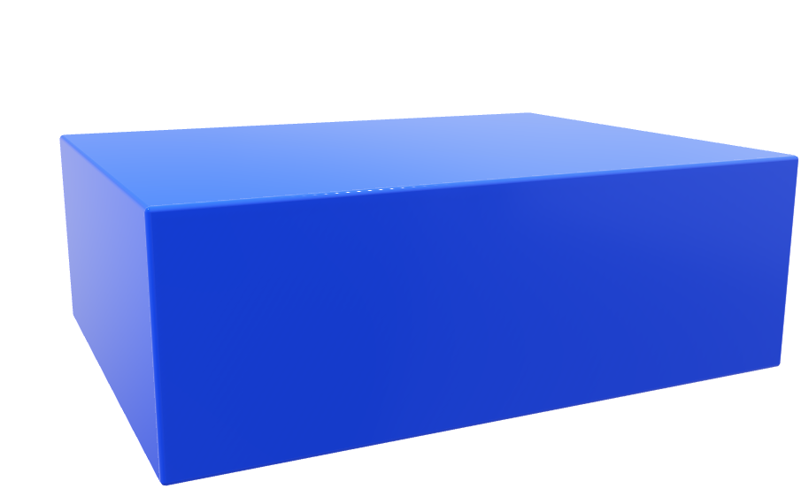
1) Parallélépipède rectangle (pavé droit)

Slide 3
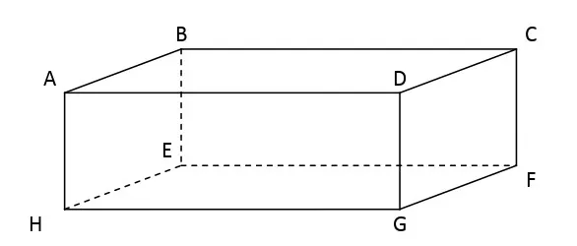
1) Parallélépipède rectangle (pavé droit)
Définition :
Un parallélépipède rectangle est un solide qui possède 6 faces rectangulaires. Il est composé de 12 arêtes et 8 sommets.
Un parallélépipède rectangle est aussi appelé pavé droit.
Les dimensions d'un pavé droit sont la longueur L, la largeur l, et la hauteur h.
Volume d'un parallélépipède rectangle :
Le volume V d'un parallélépipède rectangle de longueur L, de largeur l et de hauteur h est égal à L×l×h.
V = L×l×h

Slide 4
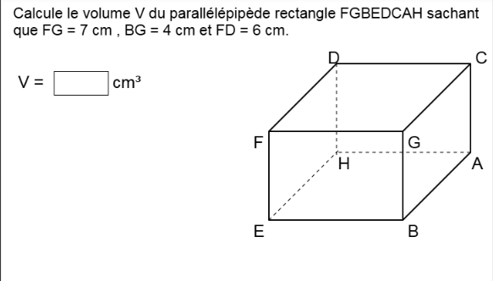
Exercice 1

Slide 5
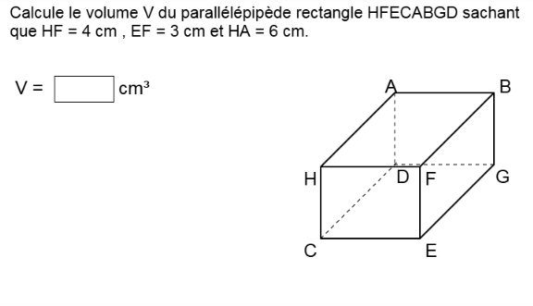
Exercice 2

Slide 6
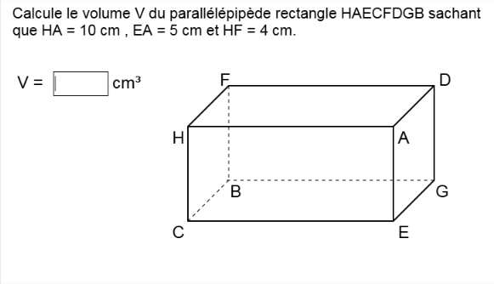
Exercice 3

Slide 7
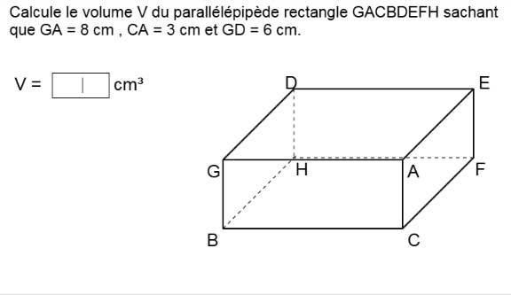
Exercice 4

Slide 8

2) Cube

Slide 9
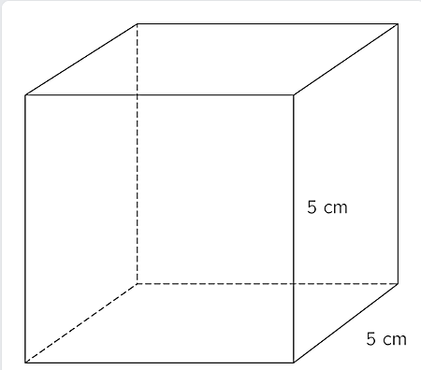


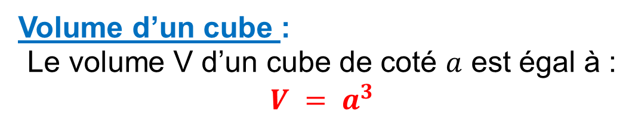




2) Cube
Définition :
Le cube est un solide constitué de six faces qui sont toutes des carrés.
Toutes les faces du cube ont donc les mêmes dimensions.
Il possède 8 sommets, 6 faces et 12 arêtes.
Volume d’un cube :
Le volume V d’un cube de coté $a$ est égal à :
$$V = a^{3}$$
$$a$$
$$a$$
$$a$$

Slide 10
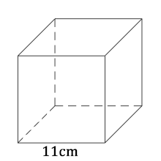
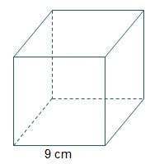
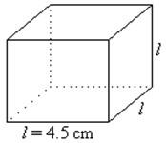
Exercice 5
Calculer le volume d'un cube dans les cas suivants .
a)
b)
c)

Slide 11

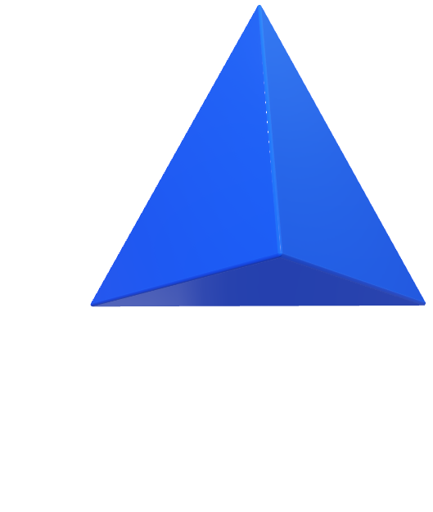
3) Pyramide

Slide 12
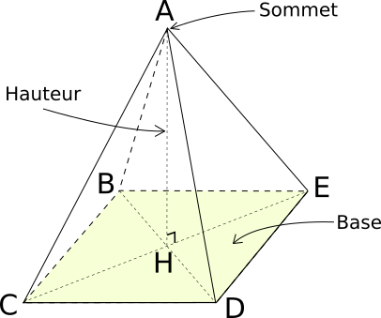



3) Pyramide
Définition :
Une pyramide est un solide qui possède :
Une base qui est un polygone
Des faces latérales triangulaires qui ont un sommet commun : le sommet de la pyramide.
La hauteur d'une pyramide est la distance entre
le sommet et la base de la pyramide.
Volume d'une pyramide :
Le volume d'une pyramide est égal au tiers du produit de l'aire de sa base par la hauteur.
$$V =\frac{1}{3}×Aire de la base ×hauteur$$

Slide 13
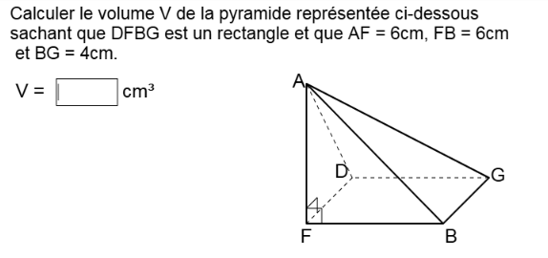
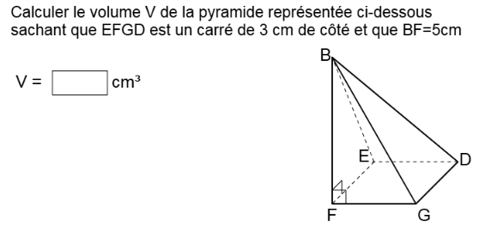
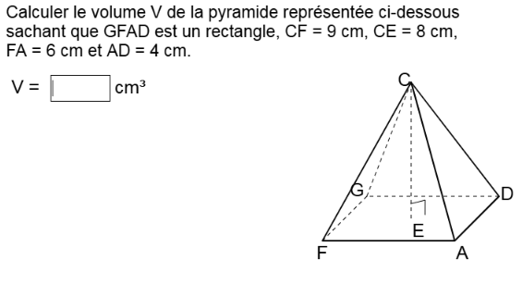
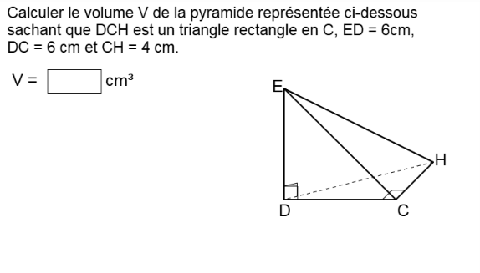
1
3
2
4

Slide 14
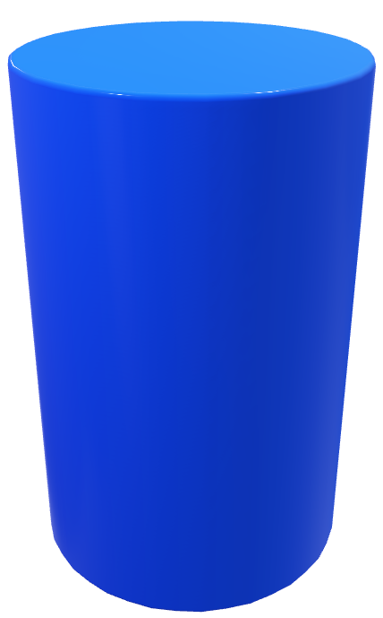
4) Cylindre de révolution :

Slide 15
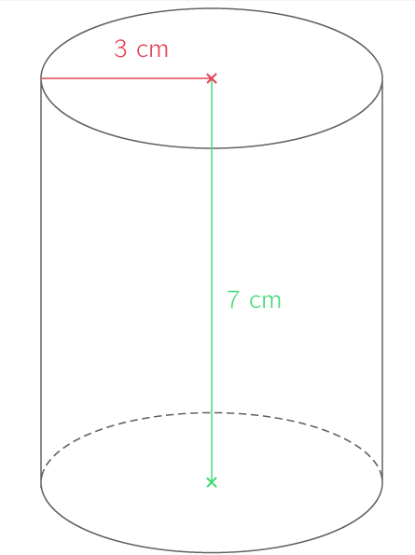


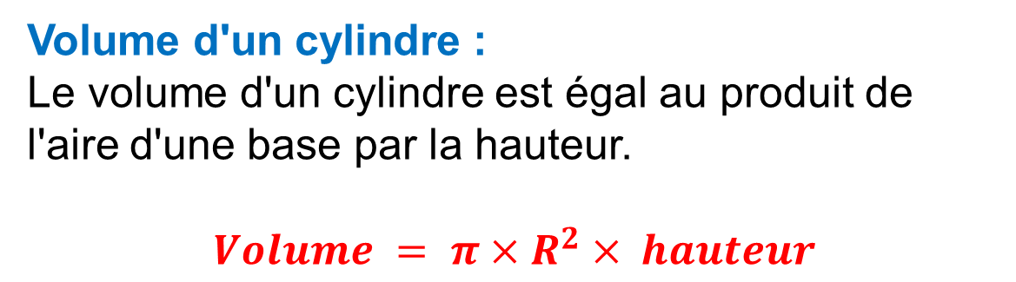

4) Cylindre de révolution :
Définition :
Un cylindre de révolution est un solide qui possède :
- Deux bases qui sont des disques parallèles et superposables
- Une surface latérale.
- L'axe du cylindre est la droite passant par les centres
des deux disques de base.
- La hauteur du cylindre est la distance séparant
les deux centres.
$$R$$
Volume d'un cylindre :
Le volume d'un cylindre est égal au produit de l'aire d'une base par la hauteur.
$$Volume = π×R^{2}× hauteur$$
$$hauteur$$

Slide 16
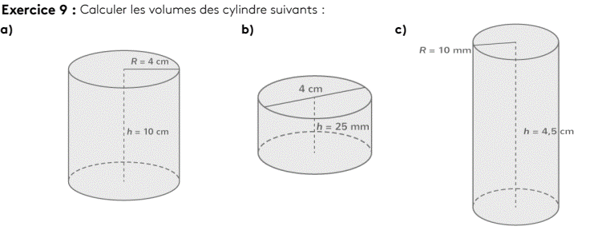
Exercice
R=10cm
h=2,5cm

Slide 17
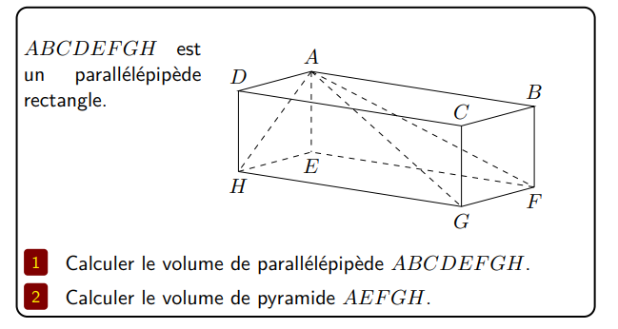
Exercice

Slide 18
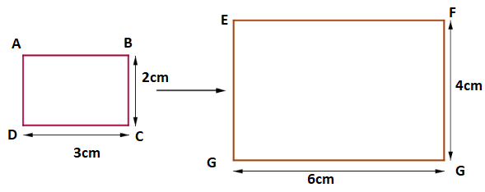

5) Agrandissement et réduction
Définition
Agrandir ou réduire une figure s'effectue en multipliant la longueur de tous ses côtés par un même nombre K
Il s'agit d'un agrandissement lorsque K > 1 .
Il s'agit d'une réduction lorsque 0 < K < 1 .
Le nombre K est appelé le coefficient d’agrandissement ou de réduction
Exemple
Le rectangle EFGH est un agrandissement de rapport 2 du rectangle ABCD
Le rectangle ABCD est une réduction de rapport $\frac{1}{2}$ du rectangle EFGH
H

Slide 19
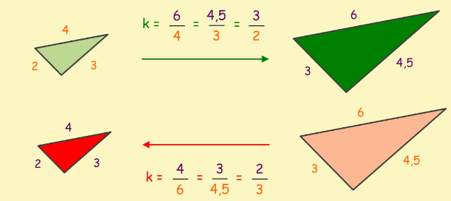
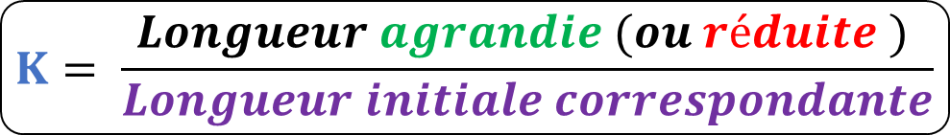
Remarque :
Calcul du coefficient K
$$K= \frac{Longueur agrandie (ou réduite ) }{Longueur initiale correspondante}$$
Exemple
Agrandissement
Réduction

Slide 20
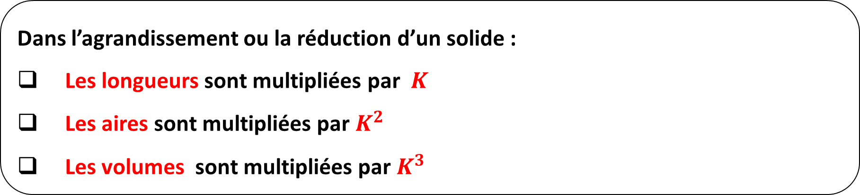
Propriété
Dans l’agrandissement ou la réduction d’un solide :
Les longueurs sont multipliées par $K$
Les aires sont multipliées par $K^{2}$
Les volumes sont multipliées par $K^{3}$
Exemple

Slide 21
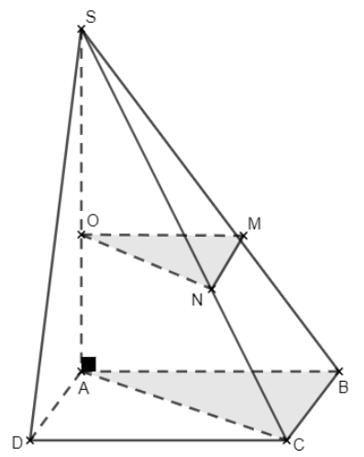
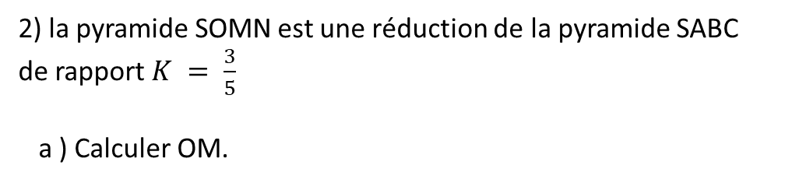



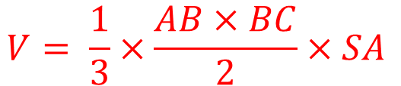
Exemple
SABCD est une pyramide de base rectangle ABCD et de hauteur SA tel que: AB = 12cm ;BC = 15cm et SA = 18cm
1) Calculer V le volume de pyramide SABC .
$$V= \frac{1}{3}×\frac{AB×BC}{2}×SA$$
2) la pyramide SOMN est une réduction de la pyramide SABC de rapport $K = \frac{3}{5}$
a ) Calculer OM.
$$OM=K×AB$$
b) Calculer l ′ aire de triangle OMN
$$S_{OMN}=K^{2}×S_{ABC}$$
c) Calculer V’ le volume de pyramide SOMN.
$$V′=K^{3}×V$$

Slide 22
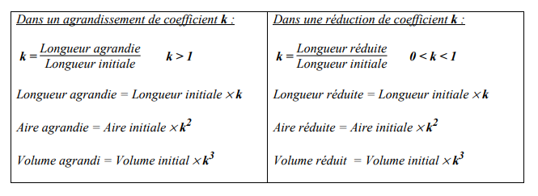
Résumé

Slide 23
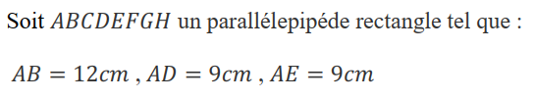
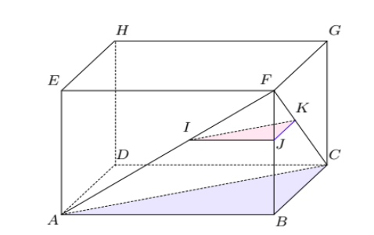
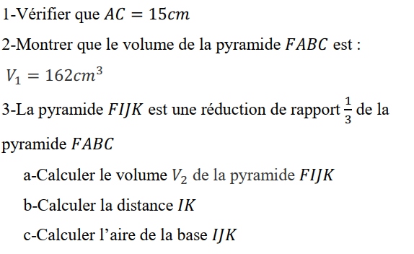
Exercice 2

Slide 24
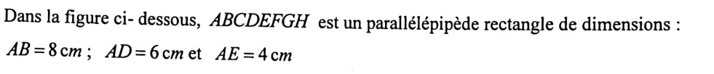
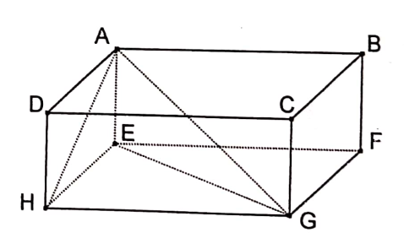
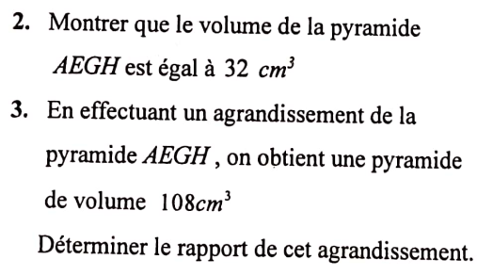
Exercice 3

Slide 25
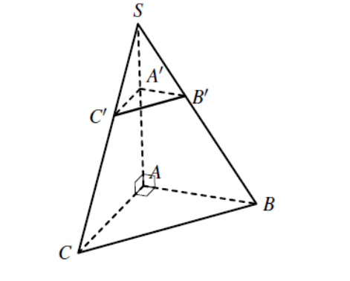

Slide 26
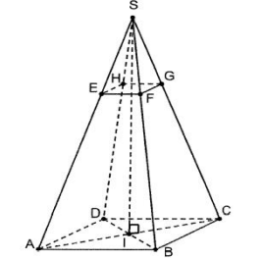

Slide 27
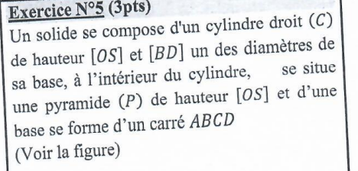
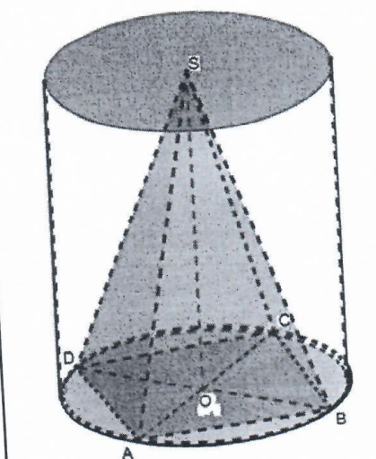
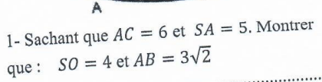
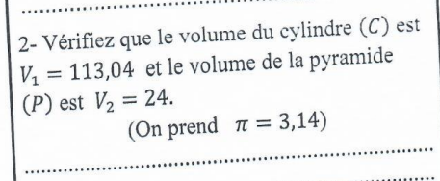
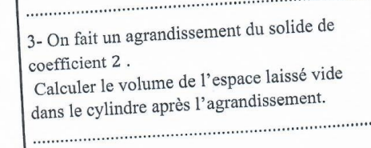


Slide 28
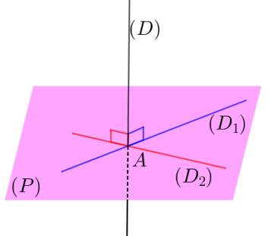
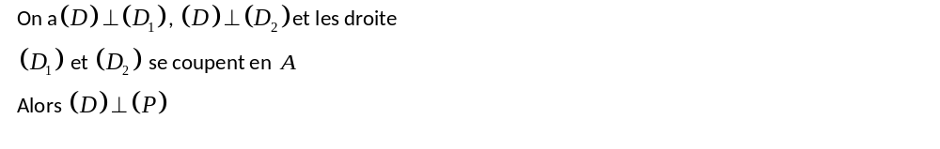
Orthogonalité d'une droite et d'un plan
Propriété 1
Une droite (D) est orthogonale à un plan (P) si elle est orthogonale à deux droites sécantes de (P).
Exemple :
.

Slide 29
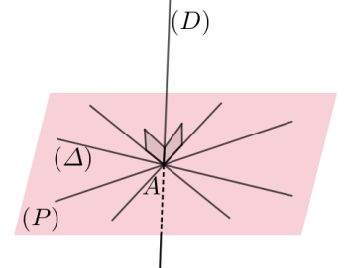
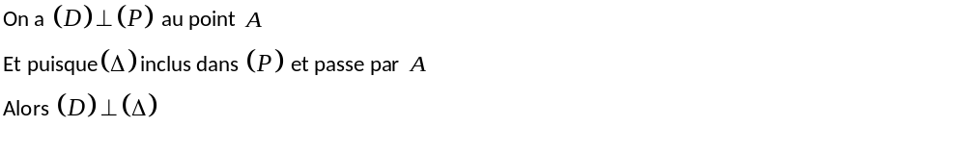
Propriété 2 :
Si une droite (D) est orthogonale à un plan (P) au point A alors elle est perpendiculaire à toutes les droites de (P) qui passe par A.
Exemple :

Slide 30
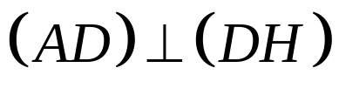
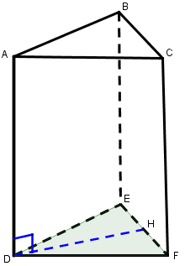
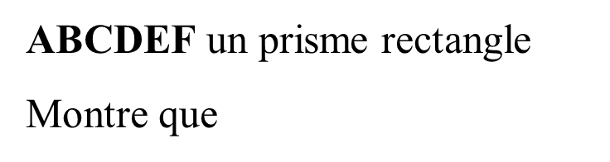
Application 1:
ABCDEF un prisme rectangle
Montre que

Slide 31

Application 2:
ABCDEFGH un cube
Calculer AG

Slide 32

2) Aires et volumes

Slide 33


Slide 34


Slide 35


Slide 36

3.Agrandissement et réduction
Propriété 3
$k$ est un nombre réel strictement positif.
Si un solide a été agrandi ou réduit avec un coefficient $k$ , alors :
- Les longueurs sont multiplier par $k$
- Les aires sont multiplier par $k^{2}$ .
- Le volume est multiplier par $k^{3}$ .

Slide 37


Exemple :
Le cube $C2$ est un agrandissement du cube $C$ avec le coefficient d’agrandissement $k>1$.
Le cube $C1$ est une réduction du cube $C$ avec le coefficient de réduction $k<1$ .

